Slide 1

第31章
卤代烃

Slide 2
31.1 卤代烃的类别和命名
氯仿CHCl₃ :有机溶剂、曾用作麻醉剂
四氯化碳CCl₄ ：工业溶剂、灭火剂
二氯二氟甲烷CF₂Cl₂ ：“氟利昂”，制冷剂
聚氯乙烯：PVC
聚四氟乙烯 -[- CF₂ – CF₂ -]-_{n} ：铁氟龙，塑料王

Slide 3
31.1 卤代烃的类别和命名
卤代烃：烃分子中的一个或多个氢原子被卤素原子取代后所生成的化合物。
官能团：卤原子

Slide 4
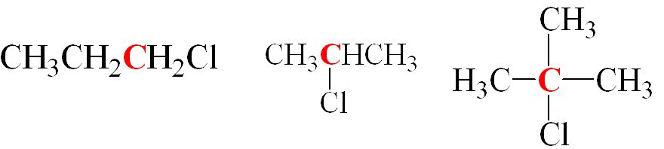
31.1 卤代烃的类别和命名
分类
按卤原子种类：氟代烃、氯代烃、溴代烃、碘代烃
按卤原子数目：一卤代烃、二卤代烃、多卤代烃等
按烃基种类：卤代脂肪烃（饱和卤代烃 -- 卤代烷、
不饱和卤代烃--卤代烯、卤代炔）、卤代芳香烃
按卤原子所连接的C原子分类：
一级卤代烃、 二级卤代烃、 三级卤代烃

Slide 5
31.1 卤代烃的类别和命名
系统命名：
与烃为母体，卤原子作取代基
选最长且含卤原子的碳链为主链
给碳原子编号从靠近卤原子一端编起
多种取代基，烷基与卤原子共存，以卤原子为优先基团（优先的后列出）
支链编号尽可能小

Slide 6
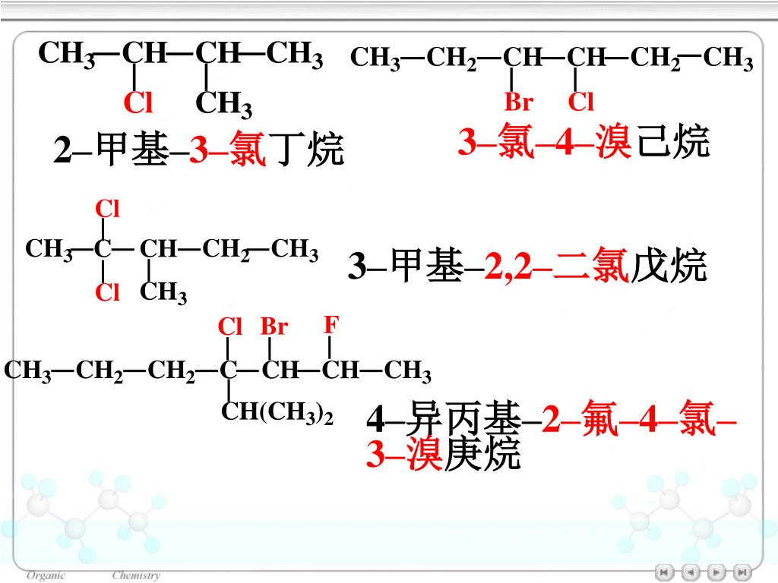
31.1 卤代烃的类别和命名
3-甲基-2-氯丁烷
3-氯-4-溴-己烷
4-甲基-2-氟-4-氯-3-溴庚烷
3-甲基-2,2-二氯戊烷

Slide 7
31.1 卤代烃的类别和命名
系统命名：
5. 卤代烯烃、卤代炔烃命名时以不饱和烃为母体
  选最长且含有不饱和键和卤原子的碳为主链
  以不饱和键位次小编号
6. 卤代脂环烃、卤代芳香烃以脂环烃和芳香烃为母体
7. 含苯环和卤原子的脂肪烃，通常以脂肪烃为母体
  以苯基位次小编号

Slide 8
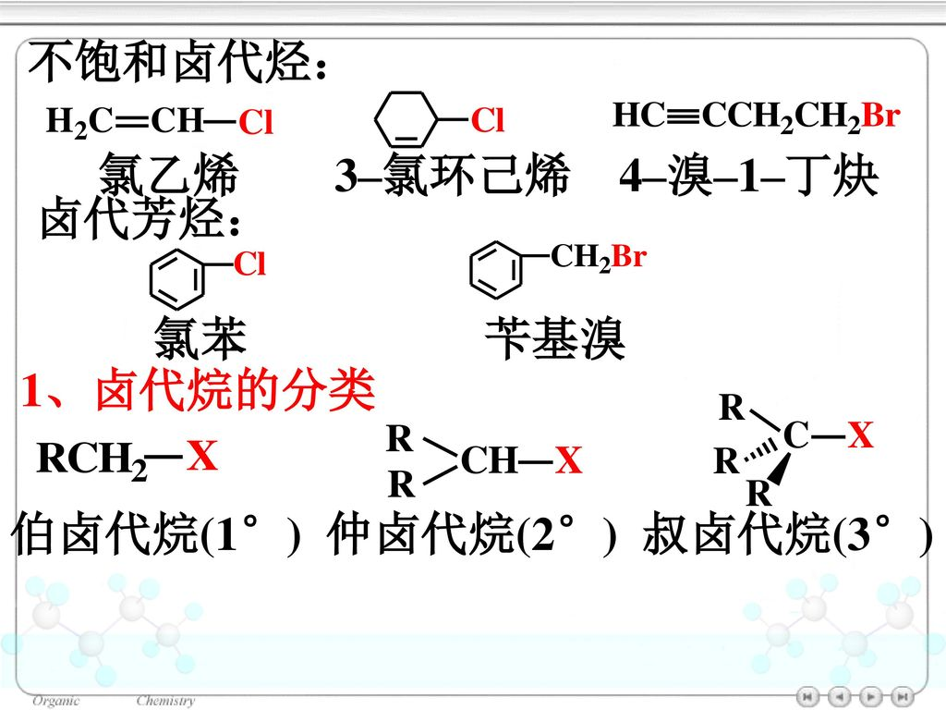
31.1 卤代烃的类别和命名
氯乙烯
4-溴-1-丁炔
氯苯
苄基溴

Slide 9
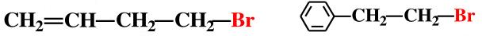
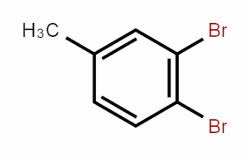
31.1 卤代烃的类别和命名
4-溴-1-丁烯
1-苯基-2-溴乙烷
3-氯环己烯
3,4 -二溴甲苯

Slide 10
思考题 31a
D
C
D 有顺反异构体
A 两种 B 三种 C三种 D 一种
1,4-二氯苯
2,2,4-三甲基-1-溴戊烷
顺-2,3-二氯-2-丁烯

Slide 11
31.2 卤代烃的物理性质
一卤代烷R-X，通式C_{n}H_{2n+1}X
常温常压下气相卤代烷较少，大多为液相或固相
一卤代烷有难闻气味、蒸汽有毒
一卤代烷都不溶于水，溶于大多的有机溶剂
卤代烷中，卤原子数增多，其可燃性降低

Slide 12
31.2 卤代烃的物理性质
沸点
卤原子相同，烃基中碳原子数多沸点高
烃基相同，卤原子不同：R-I>R-Br>R-Cl >R-F
卤原子相同，烃基碳原子数相同，支链少沸点高
密度
一氯代烷相对密度小于1
一溴代烷、一碘代烷、多氯代烷相对密度大于1
熔点
卤代烷对称性越差，熔点越低。

Slide 13
思考题 31a
A
溴苯、CCl₄ 密度大于水
乙醇可溶于水
2. C 一氯代烷密度小于水
3. D
水洗分液法：用水将有机相中溶于水的杂质分离出来，达到纯化有机相的目的。

Slide 14
31.3 卤代烷的化学性质
受卤原子影响，比烷烃活泼
C—X键极性强，反应过程中容易断裂
消去反应：有机物在一定条件下，从分子中脱去一个或几个小分子，而生成不饱和化合物的反应
取代反应
I 水解作用
II 与氰化钠作用
III 与氨作用
3. 与金属作用
I 伍尔兹反应
II 与镁作用

Slide 15
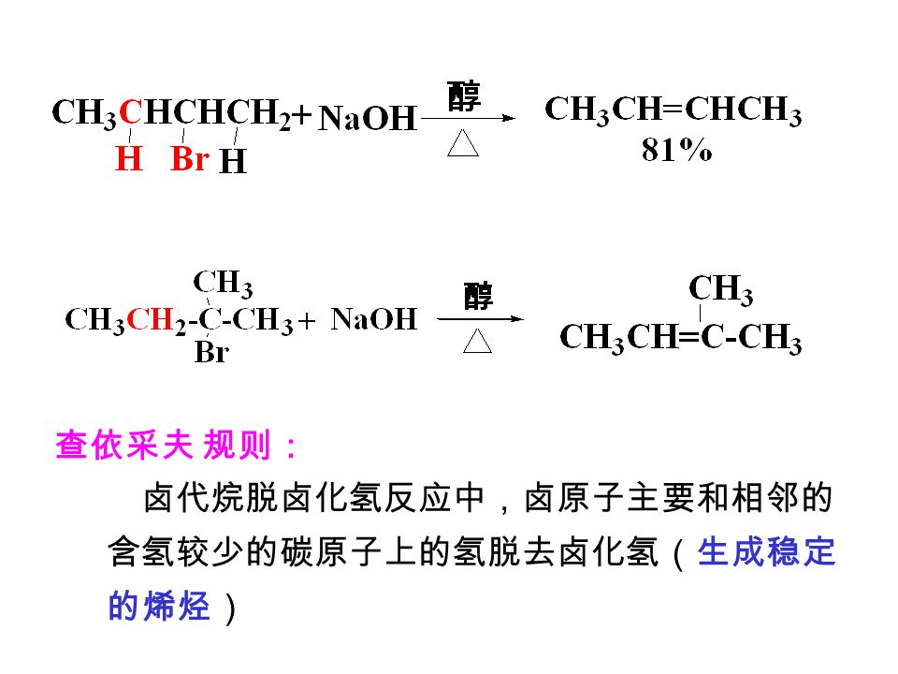
31.3 卤代烷的化学性质
消去反应:有机物在一定条件下，从分子中脱去一个或几个小分子，而生成不饱和化合物的反应
通式：卤代烷 + 强碱 烯+卤化物+水
C_{n}H_{2n+1}X + NaOH C_{n}H_{2n} + NaX + H₂O
醇
醇
+ NaBr + H₂O
+ NaBr + H₂O

Slide 16
31.3 卤代烷的化学性质
消去反应:有机物在一定条件下，从分子中脱去一个或几个小分子，而生成不饱和化合物的反应
通式：邻二卤代烷 + 强碱 炔+卤化物+水
C_{n}H_{2n}X₂ + 2NaOH C_{n}H_{2n-2} + 2NaX + 2H₂O
CH₂Cl –CH₂Cl + 2NaOH
醇
醇
HC≡CH+ 2 NaBr + 2 H₂O

Slide 17
31.3 卤代烷的化学性质
取代反应
I 与强碱水溶液的水解反应
通式： R-X + NaOH(aq) R-OH(醇) + NaX
CH₃ CH₂Br + NaOH(aq) CH₃CH₂OH + NaBr
补充练习
如何利用乙烷制成乙醇？写出相关的化学方程式。
提示：乙烷→ 氯乙烷→ 乙醇
水
水

Slide 18
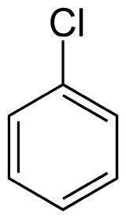
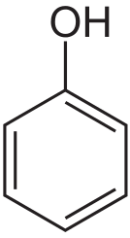
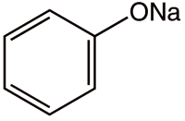
31.3 卤代烷的化学性质
取代反应
I 与强碱水溶液的水解反应
卤代芳烃在一定条件下的水解反应
ONa
NaOH(aq)
稀HCl(aq)
360ºC,2x10⁷ Pa
氯苯
酚

Slide 19
31.3 卤代烷的化学性质
取代反应--与氰化钠作用
通式：R-X + NaCN R-CN （腈）+ NaX
补充：R-CN (腈)+ 2 H₂O R-COOH(羧酸)+NH₃
补充： R-CN (腈)+ 2 H₂ R-CH₂NH₂ (胺)
若分子中有多个卤原子，可全部被—CN取代
取代物产率：一卤代烷>二卤代烷>三卤代烷
补充题写出下列反应式
1. 2-碘丙烷 →→ 2-甲基丙酸
2. CH₃ CHBrCH₂CH₃ →→ CH₃ CH₂CH(CH₃)CH₂ NH₂
乙醇
H⁺
Ni

Slide 20
31.3 卤代烷的化学性质
取代反应
III 与氨作用
通式：R-X + NH₃ R-NH₂（胺）+ HX
CH₃ CH₂Cl+ NH₃ CH₃CH₂NH₂ + HCl
乙醇
乙醇

Slide 21
31.3 卤代烷的化学性质
与金属作用：I 伍尔兹反应
通式： 2 R-X + 2Na R-R + 2NaX
2 CH₃CH₂I + 2 Na CH₃CH₂CH₂CH₃ + 2 NaI
通式：3 R-X + 3 R’-X + 6Na
R-R + R’-R’ + R-R’ + 6NaX
3 CH₃Cl + 3 CH₃CH₂Cl + 6Na
CH₃CH₃ + CH₃CH₂CH₃ + CH₃CH₂CH₂CH₃ + 6 NaCl
1. 如何将乙烷制成丁烷？写出相关的化学方程式。
提示：乙烷→氯乙烷→丁烷
2. 2-氯丙烷与CH₃Cl经伍尔兹反应后的生成物有哪些？
Ans: 乙烷，2-甲基丙烷，2,3-二甲基丁烷

Slide 22

31.3 卤代烷的化学性质
与金属作用
II 与镁的作用
R-X + Mg R-Mg-X (格氏试剂，性质活泼)
R-Mg-X + H₂O → R-H + MgOHX (碱式盐)
R-Mg-X + CO₂
+ H₂O + MgOHX
通式：格氏试剂 + H₂O /NH₃ → 烷
格氏试剂 + CO₂ 羧酸
格氏试剂 + 甲醛 → 一级醇
乙醚
干燥乙醚
R—C—OMgX
R—C—OMgX
H⁺
水解
R—C—OH
干燥乙醚
+ H₂O
H⁺

Slide 23
31.3 卤代烷的化学性质
卤代烷中卤素的检验
加入NaOH的水溶液共热：使卤原子变卤离子
R-X + NaOH R-OH + NaX
加入稀硝酸使溶液酸化
加入AgNO₃ 溶液
判断：白色沉淀AgCl – 氯代烃
淡黄色沉淀AgBr – 溴代烃
黄色沉淀AgI – 碘代烃
水

Slide 24
思考题 31c
A
B 与NaOH的醇溶液共热生成烯烃
与NaOH的水溶液共热生成醇
C 需先在入NaOH的水溶液
D 用乙烯+HBr较有效
2. (1) Br CH₂CH₃ + NaHS → HS-CH₂CH₃ + NaBr
(2) CH₃CH₂Br + CH₃COONa → CH₃CH₂OOCCH₃ + NaBr
(3) CH₃CH₂Br + NaCN → CH₃CH₂CN + NaBr
3. (1) 4、3、5、6、7、1
(2) 2、3、7、1

Slide 25
补充练习
试以反应式表达下列变化
1.乙烷→→→→丙酸
2.甲烷→→→→→→丙酸
3. 甲烷→→→→→乙二醇
4. 乙烷→→→→2-丁醇
答案提示：
1. 乙烷→氯乙烷→格氏试剂 丙酸
2. 甲烷→氯甲烷→乙烷→氯乙烷→格氏试剂→→丙酸
3.甲烷→氯甲烷→乙烷→氯乙烷→乙烯→乙二醇
4.乙烷→氯乙烷→丁烷→2-氯丁烷→2-丁醇
要多加一个C可经过格氏试剂达成
+ CO₂
干燥乙醚
H⁺
水解

Slide 26
31.4 卤代烷的来源和制取
烷烃的取代
烷烃 + 卤素 卤代烷 + HX
2. 醇的取代
R-OH + H-X 卤代烷 R-X + H₂O
3 R-OH + PX₃ → 卤代烷3 R-X + H₃PO₃ (亚磷酸)
R-OH + PCl₅ → 卤代烷R-X + HCl + POCl₃ (三氯氧磷)
3. 不饱和烃与X₂或HX的加成反应
4. 卤化物互换
常用I⁻ 置换卤代烃中的-Br和-Cl，在丙酮溶液中反应生成碘代烷。
光照
催化剂

Slide 27
思考题 31d
B （不是邻二溴烷）
A无此反应
B 难生成1，2-二溴乙烷
Ans:D
3. A 溴乙烷也会沸腾变成气态
B 可以，但乙醇不能完全反应成溴乙烷
Ans: D 溴乙烷不溶于水，乙醇能完全溶于水

Slide 28

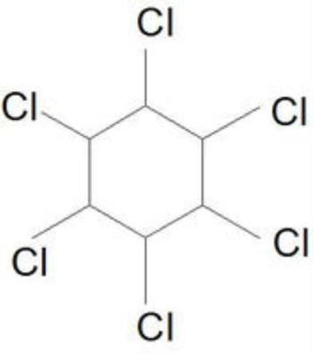
31.5 卤代烷的用途
氟利昂：CF₂Cl₂是一种无色气体，常作为冷媒或气溶胶推进剂。
吸入用七氟烷：适用于成年人和儿童的全身麻醉的诱导和维持。
氯仿CHCl₃ :有机溶剂
四氯化碳CCl₄ ：工业溶剂、灭火剂
六六六：六氯环己烷
  农药除害效好，但农药残留严重
  化学性质稳定,难易降解,已被禁用

Slide 29
思考题 31e
D
B 无毒
A
氯乙烷，俗称运动场上的“化学大夫”。氯乙烷在常压、常温下是一种气体，通过高压将它液化后罐装在喷筒内。运动员受伤后，某些软组织挫伤或拉伤时，将氯乙烷喷射在伤处，在常压下这些液体会很快地汽化成气体。液体在汽化时需要吸收大量的热量，这些热量一部分从空气中吸收，一部分则从人体皮肤上吸收，造成皮肤快速冷冻，使皮下毛细血管收缩而停止出血，同时使人感觉不到疼痛，这类似于医学上的局部麻醉。但以上做法，只能应付一般的肌肉挫伤或扭伤，也只属于应急的处理方法，不能起治疗作用。由于运动员对受伤处失去了知觉，如果受伤情况比较严重，之后又加上剧烈运动，很可能会造成二度受伤，使后果更加严重。

Slide 30
选择题
A 没同分异构体
B 有2个同分异构体，两者皆能生成2种一氯代物
C 2,2-二甲基丙烷符合
D 2,2,3,3-四甲基丁烷符合
Ans: A，B
2. A 卤代烃的消去反应条件：
至少有2个C且相邻的C上必须要有H
CF₂Cl₂ 没同分异构体
Ans: B

Slide 31
选择题
3. B
A,C,D都不能发生消去反应生成烯烃
4. A
5. B
2-溴丙烷→丙烯→1，2-二溴丙烷→1，2-丙二醇
6. C
7. C
化合物X能发生消去反应，且主链上含4个C原子。

Slide 32
作答题（1，2，4）
(1) 3-甲基-2-溴丁烷
(2) 1,1,2,2-四溴乙烷
(3) 2-溴丁烷
(4) 2-乙基-1-氯戊烷
(5) 4-甲基-2-氯己烷
(6) 3-氯-4-溴己烷

Slide 33
作答题
① + NaOH的水溶液
②+ HCl
③ + NaOH的乙醇溶液
④ +水
⑤ 在浓硫酸的作用下加热至170º C
反应类型 ：
① 取代 ② 加成 ③ 消去 ④ 加成 ⑤ 消去

Slide 34
作答题
3. （1）用水浴加热而不直接用酒精灯加热的原因是溴乙烷沸点低，减少溴乙烷的损失
（2）观察到试管内溶液静置后不分层，表明溴乙烷与NaOH溶液已完全反应
（3）鉴定生成物中乙醇的结构，可用的波谱是红外光谱、核磁共振氢谱
（4） 实验方案中，需要检验的是生成的气体；
检验的方法是：将生成的气体先通过盛有水的试管，再通入盛有KMnO₄溶液的试管，KMnO₄溶液褪色(或直接通入溴的四氯化碳溶液)

Slide 35
作答题
3.解析：（1）溴乙烷沸点低，若用酒精灯直接加热，反应温度不容易控制，导致溴乙烷大量挥发而损失。用水浴加热就可以减少溴乙烷的损失。
（2）溴乙烷不能溶于水，若完全水解，产物乙醇和NaBr都能在水中溶解。因此若观察到试管内溶液静置后不分层，表明溴乙烷与NaOH溶液已完全反应。
（3）鉴定生成物中乙醇的结构，可用的波谱是红外光谱、核磁共振氢谱。
（4）溴乙烷在NaOH乙醇溶液中发生消去反应，得到乙烯和NaBr。乙烯是不能溶解于水的气体，但是能被酸性KMnO₄溶液氧化，而使之褪色。或能使溴水(或溴的四氯化碳溶液)阴精此沦惑反应而褪色。因此要检验的物质是生成的气体。

Slide 36
作答题
4. A 结构简式 名称：环已烷
① 取代 ③ 加成
答案提示反应④ ：
1,2-二溴环己烷 + 2NaOH 1,3-环己二烯 + 2NaBr
+ 2 H₂O
醇

Slide 37

作答题
5. (1) 2―9―8―3―4―5
(2) a:实验中液体的体积应介于烧瓶容积的$\frac{1}{3}$到$\frac{2}{3}$之间为宜。实验液体体积约=36mL + 25mL + 乙醇体积以超过a装置容积的$\frac{2}{3}$，故不能选用a。
e:副产物HBr极易溶于水，为有利于蒸气的吸收，并防止倒吸，采用倒置漏斗的方式，不选用e。
(3) 2NaBr + 2H₂SO₄ Na₂SO₄ + 2H₂O + SO₂+ Br₂
(4) 蒸馏水或NaOH溶液；分液漏斗。
为了除去溶于溴乙烷中的溴可加入NaOH溶液振荡
洗涤，之后用分液漏斗分液，除去水层。

Slide 38

作答题
5. (5) m_{液}(H₂SO₄)= 36mL x 1.84g/mL = 66.24g
m_{质}(H₂SO₄)=66.24g x 98% = 64.92g
n(H₂SO₄)= $\frac{64.92g}{98g/mol}$=0.66 mol
由 NaBr + H₂SO_{4浓} → NaHSO₄ + HBr
可以判断生成HBr为0.66 mol
由CH₃CH₂OH + HBr → CH₃CH₂Br + H₂O
0.25mol 0.66mol
所以CH₃CH₂Br理论产量为0.25molx109g/mol=27.25 g
实际产量为=27.25g x 60%=16.4g

